Slide 1
Git tutorial
Git and Github basic usage

Slide 2
Git and Github intro
Git 是一個分散式版本控制軟體，而 Github 則是透過 Git 來保管程式碼的平臺
只要會用 Git，就可以在本地端測試完你要的功能，然後再同步到雲端
以下將介紹基本 Git 的使用方法，以方便各位更新 codebook
首先，先辦一支 Github 帳號，並且下載 Git for windows 且安裝

Slide 3
Download git and generate SSH key
Github有三個模式，https / SSH / Github CLI
https mode每次推送上去跟同步下來都需要輸入帳號密碼
SSH會直接對照，事先生成的Key，因此這次要先教如何生成一個SSH key
原理：電腦生 SSH key ->將 SSH key 跟 Github 帳號綁在一起 ->git 操作的時候會拿 SSH key 跟 private repo 的 members 的 SSH keys 做比對

Slide 4
Download git and generate SSH key(續)
隨便一個地方右鍵git bash here
輸入ssh-keygen -t rsa -b 4096 -C 你的電子信箱 比如：ssh-keygen –t rsa –b 4096 -C s410785008@gmail.com
系統接著會問你存key的地方跟要不要設定密碼，直接enter兩次跳過
輸入cat ~/.ssh/id_rsa.pub，將出來的結果複製起來(整個複製，拉到整個email都反白為止)
登入 Github > 右上角 Settings > 左邊 SSH and GPG keys > 右邊 New SSH key
取一個賞心悅目的名字，然後將剛剛那串貼上送出

Slide 5
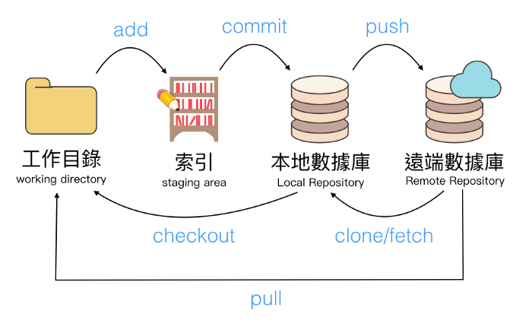
Git basic intro
下圖為Git的基本流程
第一次抓別人的專案下來需要git clone以創建一個local repository，之後只要git pull更新就好
要送上去要過 git add > git commit > git push三個步驟，不可省略。

Slide 6
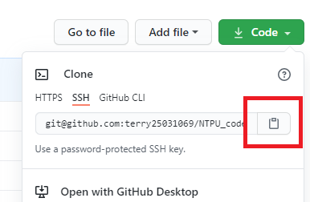
Git basic intro(續)
回到剛剛我的 repository（下稱 repo），然後如右圖按下複製
桌面打開 git bash，輸入git clone，然後隔一個空白鍵貼上剛剛那串後 Enter
跑一下，就會在你開 bash 的地方出現一個 local repo
然後就可以大改特改啦~
如果已經有這專案的 local repo，想要同步進度的話，只要輸入git pull，出現異常訊息那就要處理 git conflict 了（詳情自行加油，不然就等我開 git 教學）

Slide 7
Git push
大改特改之後，想要上傳至雲端資料夾要經過三個步驟：add, commit, push
git add --all 或者 git add .
git commit -m “SOME MESSAGE”
git push
git add 代表將檔案加入索引，--all則是將所有檔案加進索引
git commit 代表對這個版本下個簡單的註解，-m 代表 message，然後含兩個雙引號將訊息打進去。
git push 顧名思義就是將這個版本推上去。
此外，如果要看更動的話，那可以輸入 git log
這些指令後面可以加別的參數，會有不同效果

